Slide 1

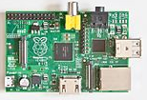



音声認識による
ロボットコマンド入力
Drive On
マイク入力
音声認識
Drive On
[UDP通信]
コマンドを
受け付けました
スピーカ出力
音声合成
Open Dynamics Engine

Slide 2
Hardware
Computer ・・・Raspberry Pi
Mikerophone・・・BU-Bauty USBマイク
Speaker ・・・Zhaozhe ミニスピーカ

Slide 3
Software

Slide 4
Software

Slide 5
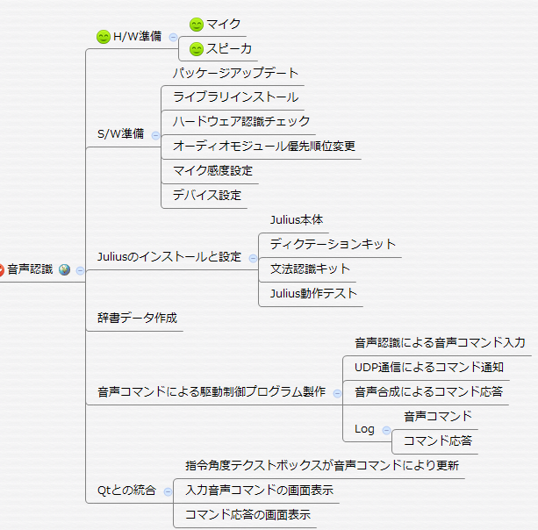
Work Item

Slide 6
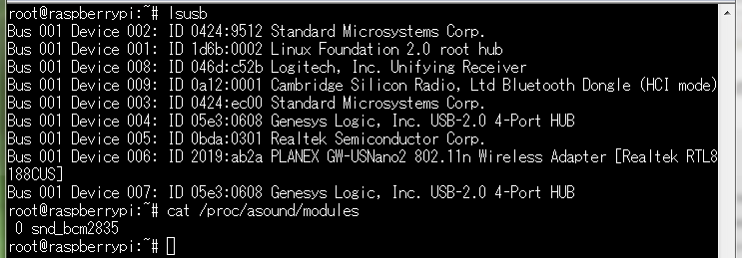
H/W認識チェック
USBマイク接続前

Slide 7
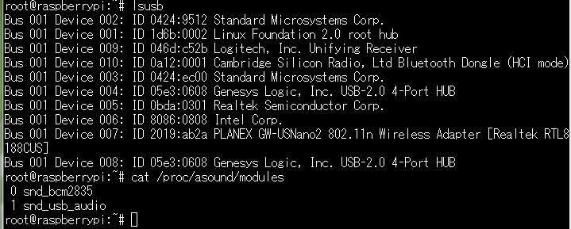
H/W認識チェック
USBマイク接続後

Slide 8


オーディオモジュール優先順位設定
/etc/modprobe.d/alsa-base.conf

Slide 9
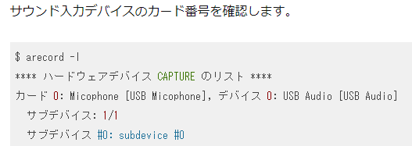
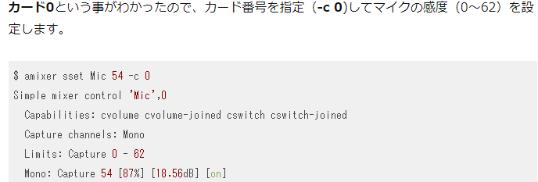
マイク感度設定

Slide 10
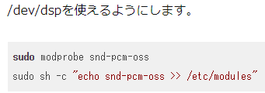
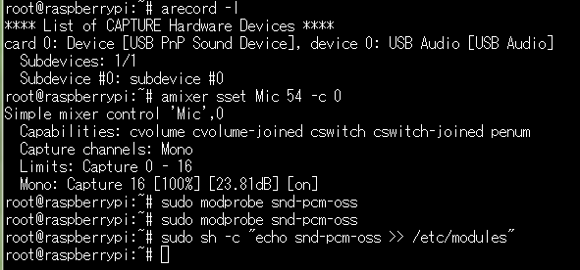
マイク感度設定

Slide 11
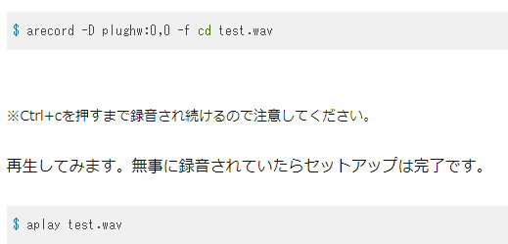
録音テスト

Slide 12
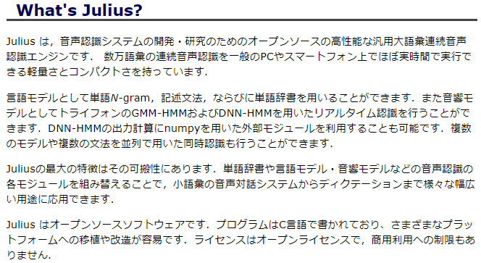
Julius

Slide 13
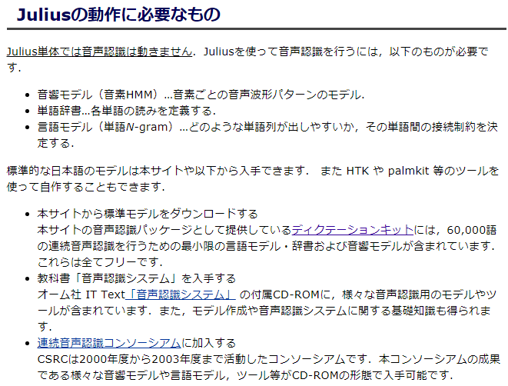
Julius

Slide 14
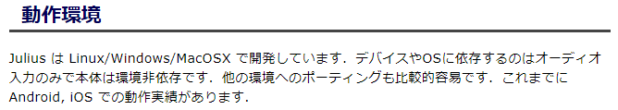
Julius

Slide 15
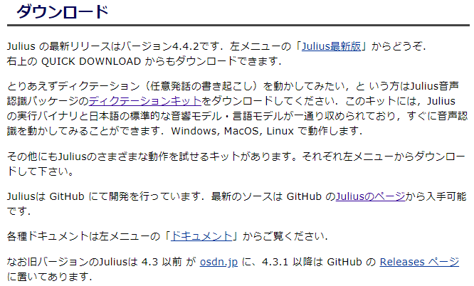
Julius

Slide 16
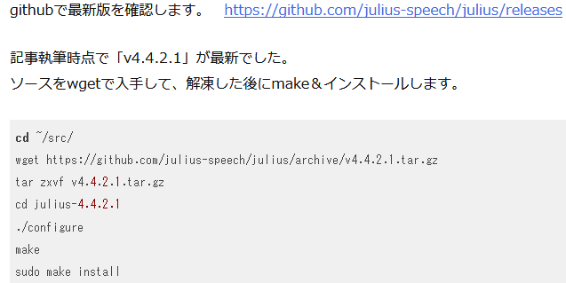
Juliusインストール

Slide 17
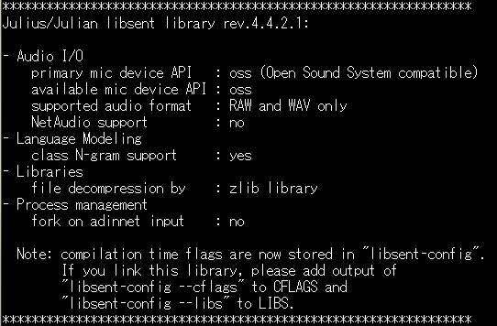
Juliusインストール

Slide 18
辞書

Slide 19
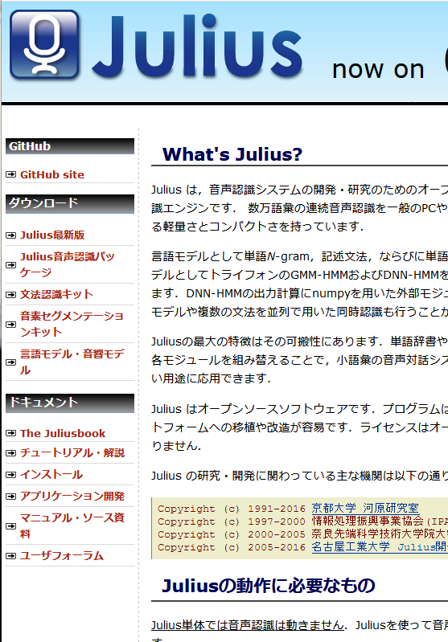
Document
The Juliusbook
http://julius.osdn.jp/index.php?q=documents.html#juliusbook
チュートリアル・解説
http://julius.osdn.jp/index.php?q=documents.html#beginner
インストール
http://julius.osdn.jp/index.php?q=documents.html#install

Slide 20
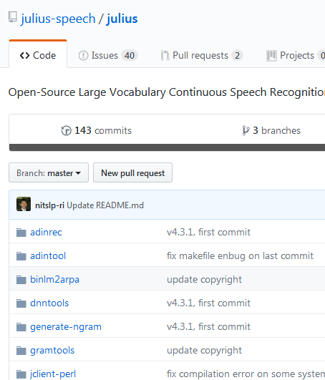

Document
アプリケーション開発
http://julius.osdn.jp/index.php?q=documents.html#application
マニュアル・ソース資料
http://julius.osdn.jp/index.php?q=documents.html#manual

Slide 21
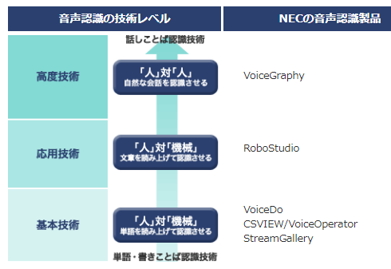

Slide 22
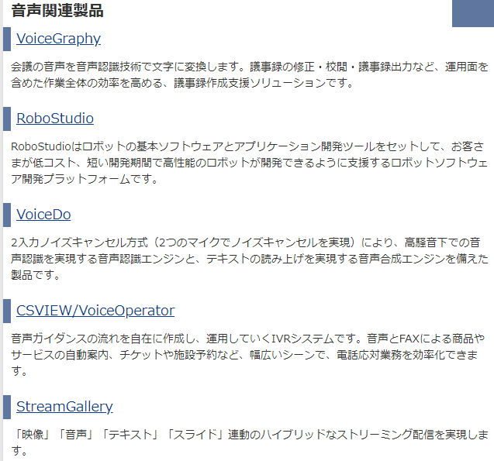

Slide 23
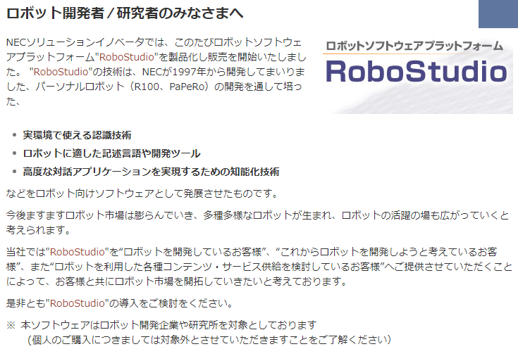

Slide 24
